Slide 1

Data Mining
---
Sajarwo Anggai

Slide 2

Dosen Pengampu
Nama | Dr. Sajarwo Anggai, S.ST., MT.
Lahir | Muntoi, 21 Oktober 1987
NIDN | 0421108703
Mata Kuliah | Data Mining [3 SKS]
Mobile Phone Email | 082343006557 dosen02832@unpam.ac.id
Status | Menikah / 1 Anak Laki-Laki

Slide 3
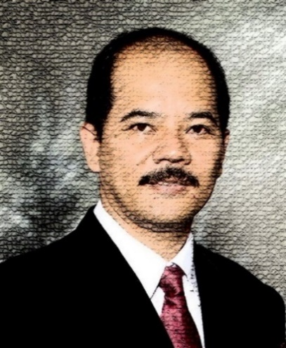
Dosen Pengampu
Nama | Dr.Ir.Agung Budi Susanto.MM
Lahir | Wonosobo,16 Mei 1958
Jabatan Akademik NIDK | Lektor 8811620016
Mata Kuliah | Data Mining [3 SKS]
Mahasiswa | Magister Teknik Informatika UNPAM
Mobile Phone email | 081316281847 dosen02680@unpam.ac.id
Status | Menikah/ satu Istri dengan 3 Anak Laki-Laki Semua

Slide 4

Pakta Integritas Kontrak Pembelajaran
STRATEGI PEMBELAJARAN BLENDED LEARNING
(Kompetensi Abad 21)

Slide 5
Peran Mahasiswa s2
(Student Center)
BELAJAR MANDIRI
(ASINKRONIUS)
kapan saja – di mana saja – sesuai kecepatan dan kondisi masing-masing – secara offline, difasilitasi oleh LMS UNPAM
Mengerjakan Forum Diskusi Tugas Individu/Kelompok
BELAJAR TERSTUKTUR DAN TERBIMBING (SINKRONIUS)
terjadwal – di Kampus untuk kuliah tatap muka dan bimbingan offline/online,praktek Lab "Group belajar"

Slide 6
Peran Dosen S2
(Fasilitator)
MEMFASILITASI BELAJAR MANDIRI
Memfasilitasi Forum Diskusi offline-via LMS Offline [memberi umpan balik, kesimpulan, menilai]
Memfasilitasi Penugasan Online [memberi umpan balik, kesimpulan, menilai]
MEMFASILITASI BELAJAR TERSTUKTUR & TERBIMBING
Memfasilitasi Diskusi Tatap Muka di Kelas (Offline)
Memfasilitasi TM Online (Vicon,] pada pembimbingan Tesis kalau berhalangan TM
Kolaborasi Penelitian dan PKM dengan Mahasiswa

Slide 7
Penilaian dan Kriteria Penilaian
KULIAH TATAP MUKA (SINKRONIUS)
UAS 40%
UTS 30%
Tugas & Keaktifan 20%
Presensi 10%
75% kehadiran dalam perkuliahan tatap muka dan apabila kehadiran 50% < 75% maka nilai D, dan apabila kehadiran < 50% maka nilai akhir mahasiswa E (Surat Edaran Warek 1 No:364/A.1/Ed/UNPAM/XII/2022)
KULIAH DALAM JARINGAN LMS (ASINKRONIUS)
Mengerjakan tugas yang diberikan oleh dosen di LMS
Absen kehadiran di LMS adalah keaktifan dalam menjawab pertanyaan di forum diskusi yang akan dinilai dari keaktifan mahasiswa dalam satu pekan

Slide 8
Capain Pembelajaran TM 01
Mahasiswa memahami kontak perkuliahan dan sistem evaluasi perkuliahan.
Mahasiswa dapat menjelaskan konsep Data Mining
Mahasiswa dapat menganalisis dan memanfaatan Data Mining di Instansi/Organisasi/Industri.
Mahasiswa dapat menggunakan tools untuk Data Mining.

Slide 9


Universitas Pamulang
Magister Teknik Informatika
Sajarwo Anggai
Dosen – Universitas Pamulang
NIDN : 0421108703
Email : dosen02832@unpam.ac.id
WA : 082343006557
Terima Kasih

